Slide 1
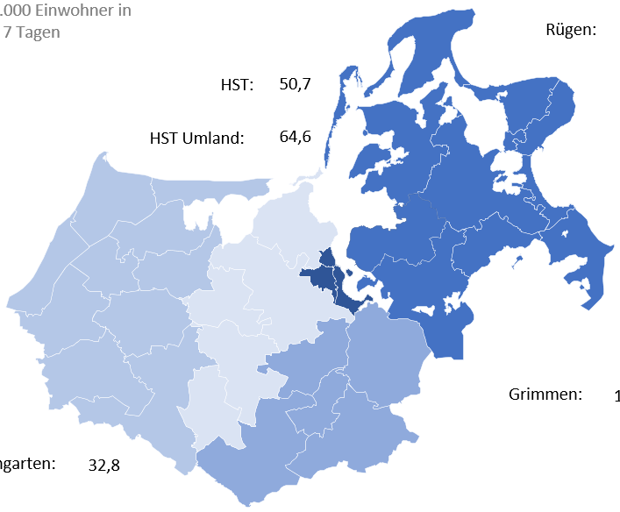
7-Tage-Inzidenz nach Altkreisen
Fälle je 100.000 Einwohner (EW) in den letzten 7 Tagen
21,8
79,5
19,3
68,6
83,0

